Slide 1
Эволюция сайтов медицинских библиотек, влияние оценки внешних экспертов
Мешечак Наталья Александровна
Ассоциация медицинских библиотек

Slide 2
Оценка сайтов медицинских библиотек
Конкурс медицинских сайтов «TopMed»
НП «МедАрт»
(2012-2013 гг.)
Рейтинг сайтов библиотек медицинских вузов
Академия доказательной медицины
(2015-2019 гг.)
Ассоциация медицинских библиотек
(с 2020 г.)

Slide 3
Продвижение Рейтинга
Ежегодная рассылка аналитического отчета и дипломов участникам
Доклады экспертов по итогам рейтинга (I; II; III; IV; V Библиофорумы «Информационные технологии в медицинских библиотеках»: 2016-2020 гг)
Notes:
Обратная связь

Slide 4
Что меняется?
Цели
Количество участников (53/54/55/58)
Методология оценки и количество критериев (15/20/35)
Состав экспертной группы (АДМ, АМБ)

Slide 5
Трансформация целей
2015, 2016 - выявление лучших практик в деятельности медицинских библиотек по организации информационно-образовательной среды вуза.
2017-2020 - определение уровня оснащенности электронными ресурсами и клиентоориентированности в деятельности медицинских библиотек по организации информационно-образовательной среды вуза.
2021 – повышение качества сайтов библиотек медицинских вузов в условиях цифровизации.

Slide 6
Онлайн-совещание АМБ (март 2021)
Вузы со стабильным финансированием подписки на ЭР имеют преимущество в блоке «Подписные ресурсы» и в рейтинге в целом
Сайты не входящие в структуру сайта вуза имеют преимущество, у них выше управляемость

Slide 7
Вопросы исследования
Влияние пандемии
Влияние подписки ЭР на позиции в Рейтинге
Позиции в Рейтинге страниц в структуре сайта вуза и автономных сайтов
«Стабильные» сайты (с минимальным передвижением в Рейтинге)
«Выбросы» в Рейтинге – причины «успеха и падений»
Позиции в Рейтинге новых сайтов
Позиции в Рейтинге сайтов со структурой, адаптированной под критерии Рейтинга
Популярные кейсы продвижения ЭР
Notes:
Применили карту мест сайтов в рейтинге, с помощь которой можно проследить историю развития сайтов в промежутке 2015-2021

Slide 8
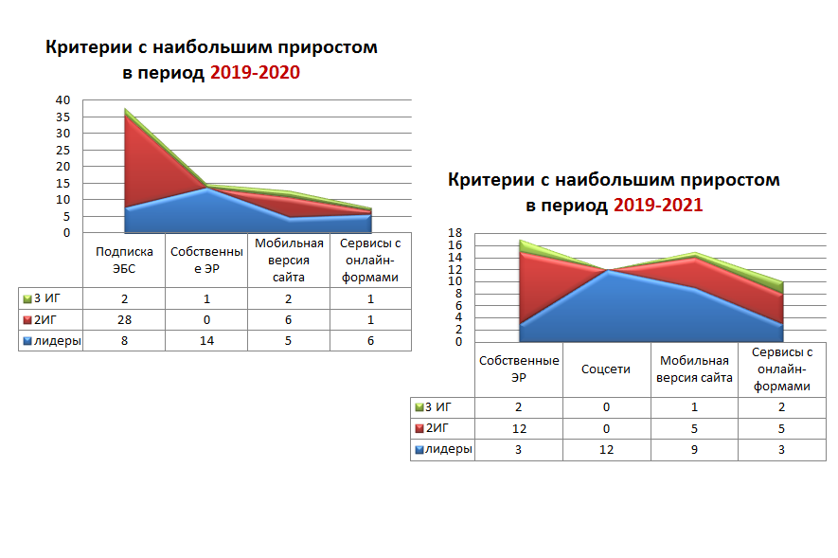
1. Влияние пандемии

Slide 9
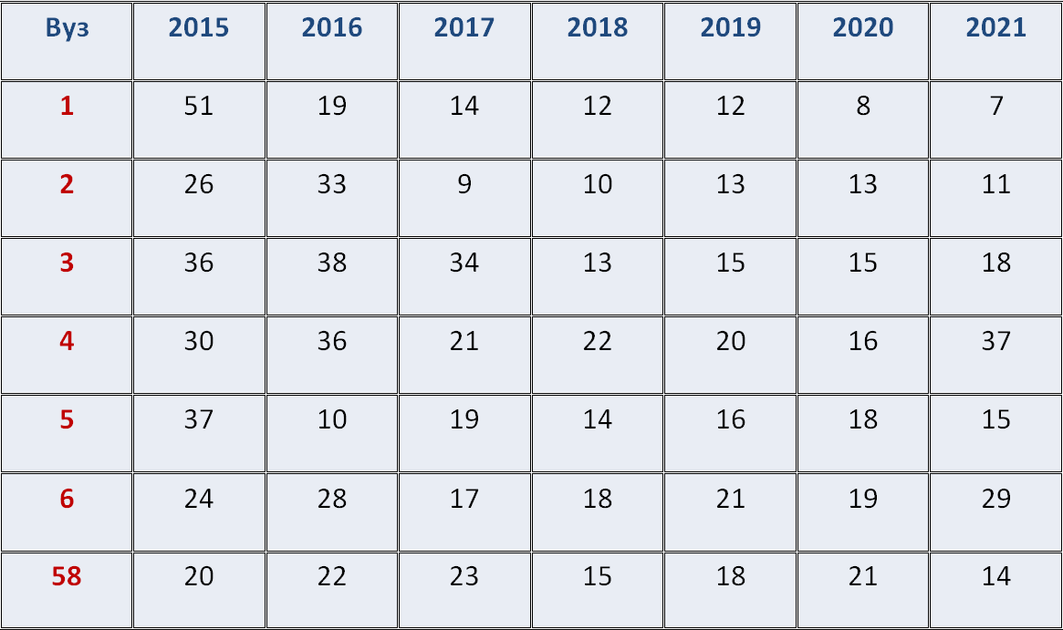
Карта мест в Рейтинге

Slide 10
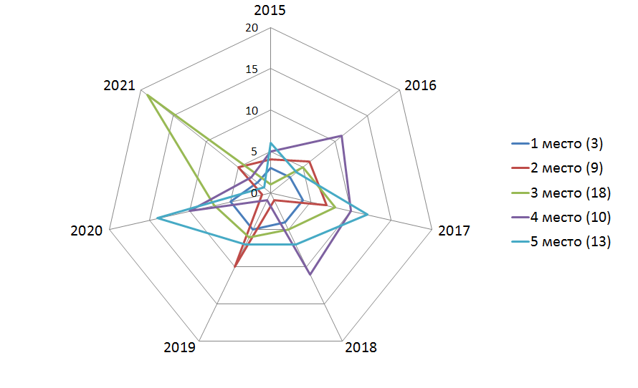
2. Влияние подписки ЭР на позиции в рейтинге

Slide 11
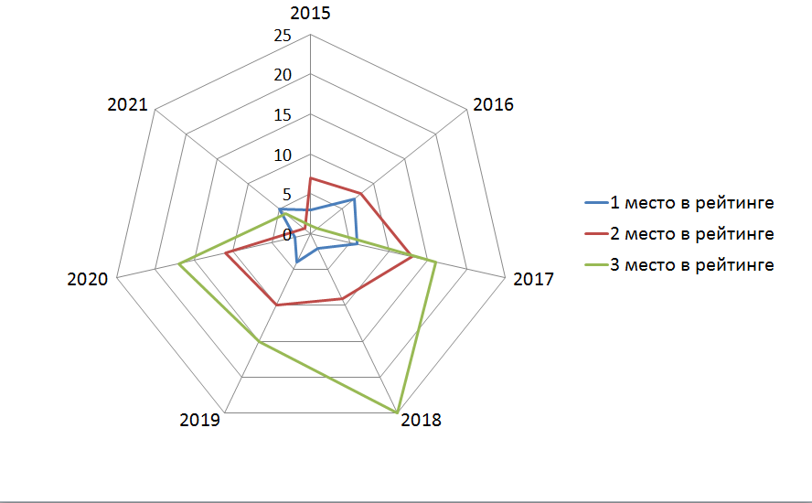
2. Влияние подписки ЭР на позиции в рейтинге

Slide 12
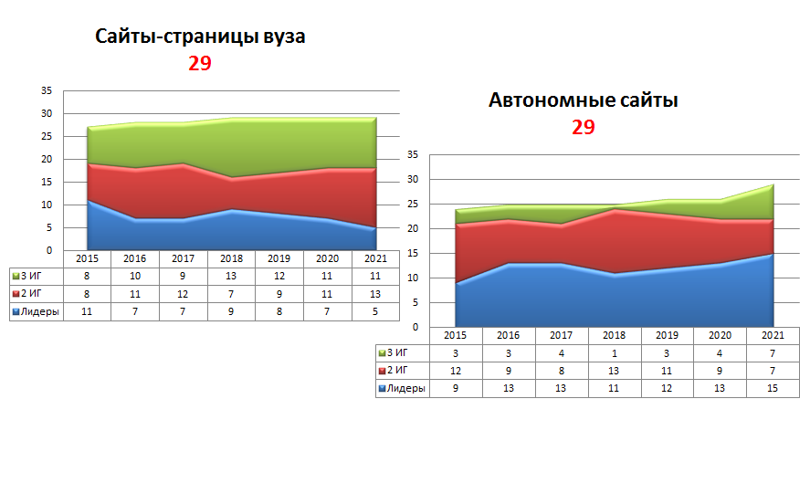
3. Позиции в Рейтинге страниц сайта вуза и автономных сайтов

Slide 13
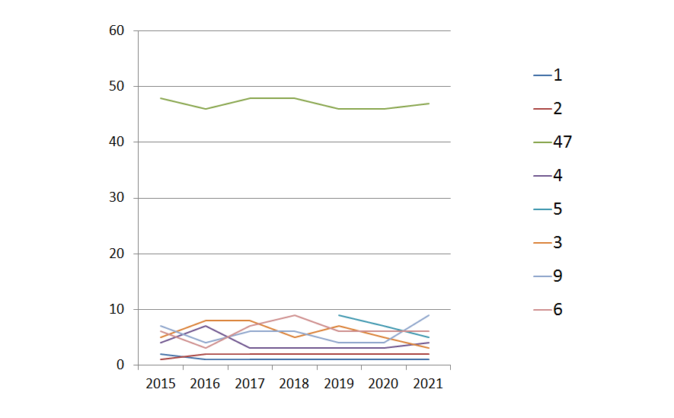
4. Стабильность - признак мастерства

Slide 14
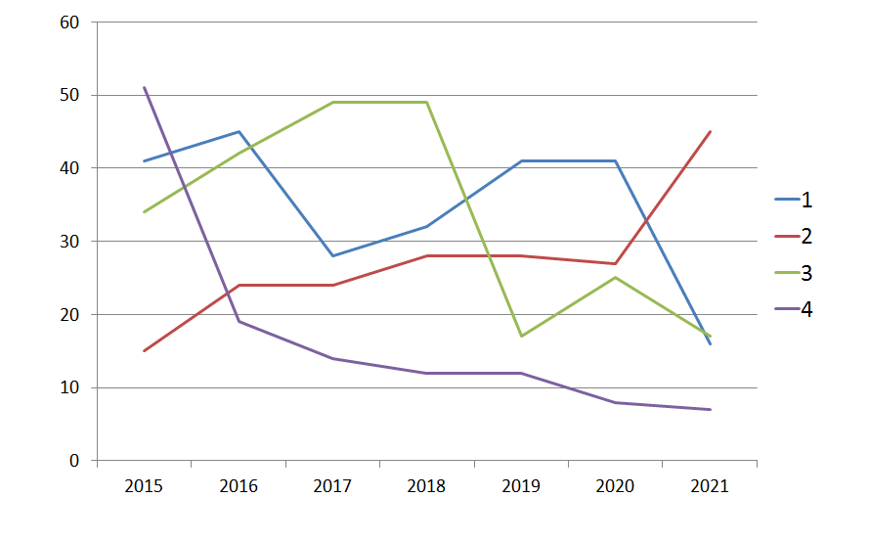
5. Истории успеха

Slide 15
Стратегии успеха
Новый сайт
Копирование структуры сайта лидеров
Адаптирование структуры и названий разделов сайта под критерии Рейтинга
Гибкость - соответствие новым критериям (2021)

Slide 16
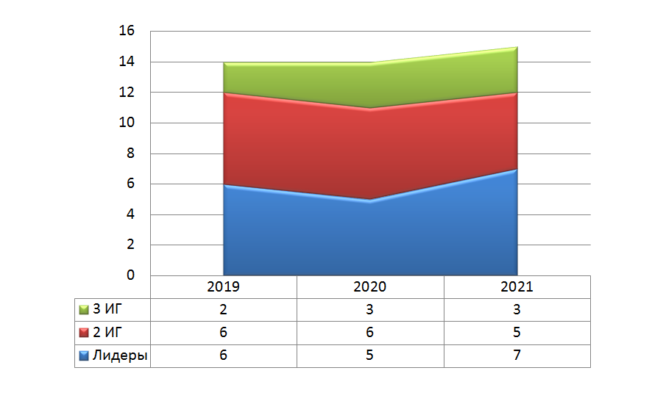
6. Позиции в рейтинге новых сайтов
Notes:
Сайты, которые обновились в 2020 и 2021 году. Некоторые сильно упали, потому что проверка пришлась на переходный период, если сайт был не доделан он ессно терял позиции, есть сайты которые из автономного перешли в структуру сайта вуза и тоже упали. Есть сайты, которые к проверке полностью обновились и значительно улучшили свои позиции о них чуть ниже

Slide 17
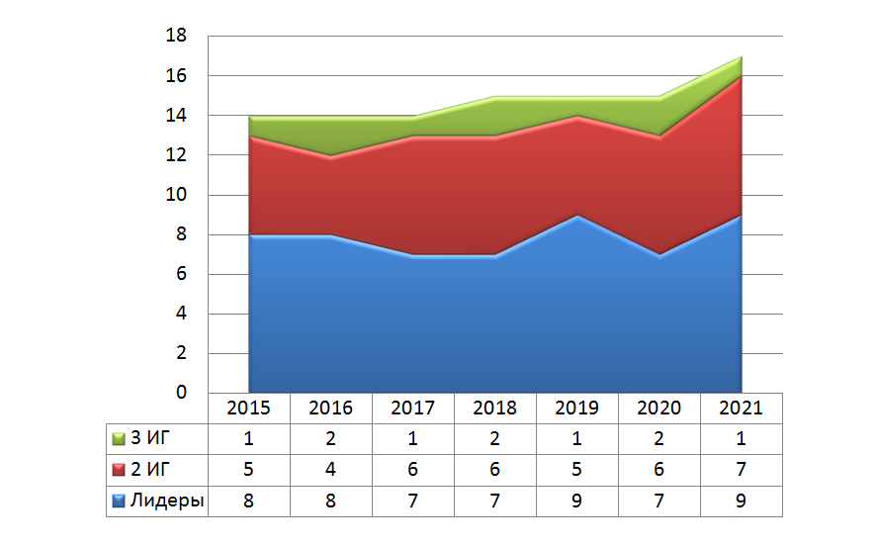
7. Адаптированная структура сайта

Slide 18
8. Влияние критериев 2021 на позиции в рейтинге
Notes:
Для 15 % эта стратегия не принесла результата место в рейтинге незначительно снизилось относительно 2020 года

Slide 19
Модно - слайдеры на главной

Slide 20
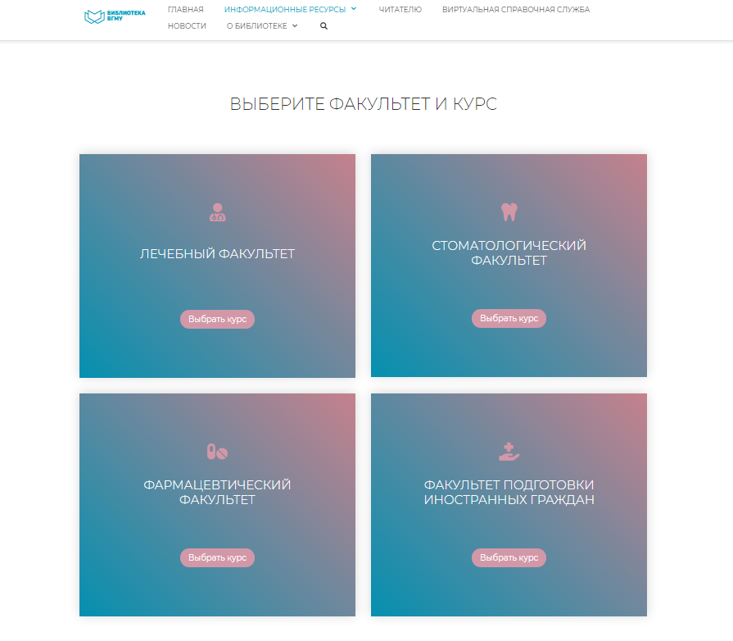
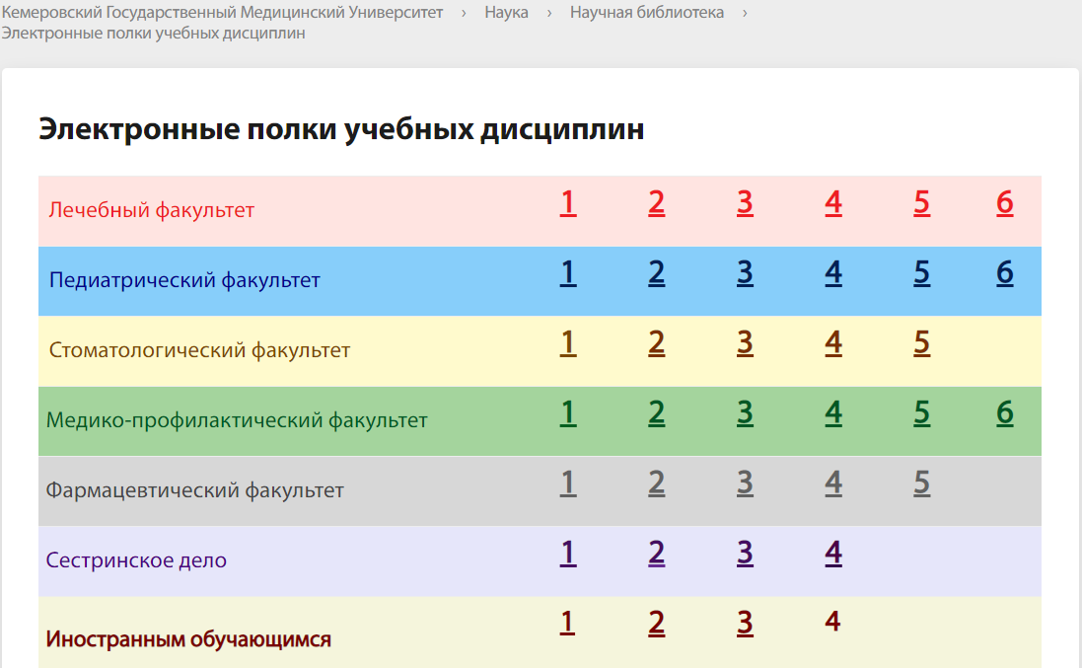
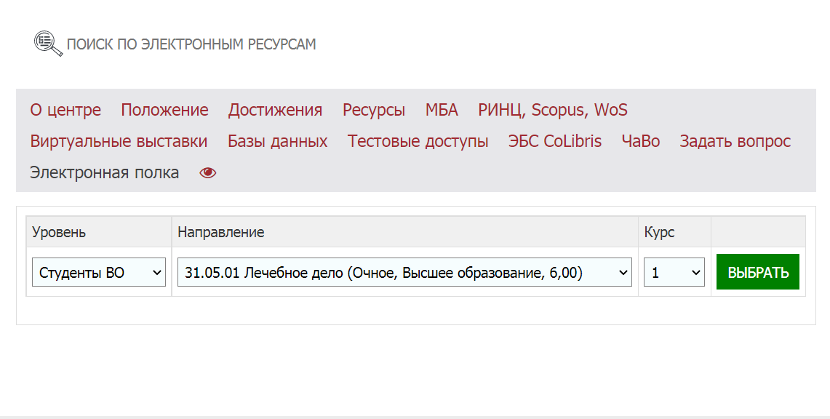
Электронные полки (12 точек внедрения)

Slide 21
Проект АМБ «Рейтинг – 2021»
15 новых критериев, разработанных рабочей группой АМБ
Привлечение к экспертизе специалистов библиотек – участников АМБ (Россия, Беларусь)
Электронный курс «Аудит и методы улучшения сайта библиотеки»
Методические рекомендации по улучшению позиций в рейтинге и качества сайта в целом
Аналитический отчет

Slide 22
Ссылки
Независимый рейтинг сайтов библиотек медицинских вузов – 2019 / Академия доказательной медицины. – Режим доступа: https://amedlib.ru/wp-content/uploads/2020/04/adm_rating_2015.pdf (дата обращения: 23.08.2021)
Независимый рейтинг сайтов библиотек медицинских вузов – 2016 / Академия доказательной медицины. – Режим доступа: https://amedlib.ru/wp-content/uploads/2020/04/adm_rating_2016.pdf (дата обращения: 23.08.2021)
Независимый рейтинг сайтов библиотек медицинских вузов – 2017 / Академия доказательной медицины. – Режим доступа: https://amedlib.ru/wp-content/uploads/2020/04/adm_rating_2017.pdf (дата обращения: 23.08.2021)
Независимый рейтинг сайтов библиотек медицинских вузов – 2018 / Академия доказательной медицины. – Режим доступа: https://amedlib.ru/wp-content/uploads/2020/04/adm_rating_2018.pdf (дата обращения: 23.08.2021)
Независимый рейтинг сайтов библиотек медицинских вузов – 2019 / Академия доказательной медицины. – Режим доступа: https://amedlib.ru/wp-content/uploads/2020/04/adm_rating_2019.pdf (дата обращения: 23.08.2021)
Независимый рейтинг сайтов библиотек медицинских вузов – 2020 / Ассоциация медицинских библиотек. – Режим доступа: https://amedlib.ru/wp-content/uploads/2020/11/adm_rating_2020.pdf (дата обращения: 23.08.2021)

Slide 23
Эволюция сайтов медицинских библиотек, влияние оценки внешних экспертов
Мешечак Наталья Александровна
Ассоциация медицинских библиотек
Благодарю за внимание!

